Slide 1
ABSTRACTION (Trừu tượng)
Abstraction là quá trình ẩn đi các xử lý chi tiết và chỉ thực hiện các chức năng chính cho người dùng.
Một lớp chứa từ khóa abstract là lớp trừu tượng
Lớp trừu tượng có thể hoặc không chứa phương thức trừu tượng
Nếu một lớp có ít nhất một phương thức trừu tượng thì lớp đó phải khai báo là lớp trừu tượng
Để sử dụng lớp trừu tượng, thì lớp đó phải được kế thừa từ lớp khác
Nếu đã kế thừa một lớp trừu tượng, thì phải cung cấp cách thực thi cho tất cả các phương thức trừu tượng.

Slide 2
ABSTRACTION (Trừu tượng)
Lớp trừu tượng: Lớp trừu tượng chỉ được dùng làm lớp cha cho các lớp khác, nó không có các thể hiện (instance)
  Lớp trừu tượng định nghĩa các thuộc tính chung cho các lớp con của nó
  Lớp trừu tượng thường có ít nhất một phương thức trừu tượng, là phương thức không có cài đặt.
  Khai báo lớp trừu tượng:
  Public abstract class Classname {…}

Slide 3
ABSTRACTION (Trừu tượng)
Lớp trừu tượng:
  Các lớp con của lớp cha trừu tượng phải cài đặt tất cả các phương thức trừu tượng. Nếu không nó cũng sẽ trở thành lớp trừu tượng.
  Không thể tạo các đối tượng của một lớp trừu tượng nhưng có thể khai báo biến thuộc kiểu lớp trừu tượng để tham chiếu đến các đối tượng thuộc lớp con của nó.

Slide 4
ABSTRACTION (Trừu tượng)
  Trừu tượng được sử dụng trong các tình huống đối tượng có tồn tại nhưng thực sự nó thuộc một đối tượng con cụ thể nào đó.
  Đặc tả abstract áp dụng cho:
    Lớp (gọi là lớp trừu tượng – abstract class)
    Phương thức (gọi là phương thức trừu tượng – abstract method)
    Khai báo:
    abstract class <Tên_lớp> { }
    abstract <Kiểu_DL> <Tên_hàm>([Đối_số]);

Slide 5
ABSTRACTION (Trừu tượng)
  Không thể khởi tạo đối tượng, có thể khai báo biến.
  Một lớp chứa phương thức trừu tượng thì lớp đó phải là lớp trừu tượng.
  Một lớp thừa kế lớp trừu tượng phải hiện thực tất cả các phương thức trừu tượng hoặc lớp đó cũng là lớp trừu tượng.
  Lớp trừu tượng có thể implements một interface.

Slide 6
ABSTRACTION (Trừu tượng)
  Ví dụ: Thiết kế lớp cho chương trình tính điểm trung bình (DTB), điểm hệ 4 (điểm chữ). Biết rằng mỗi môn học đều có các thông tin sau: Mã môn học, tên môn học, số tín chỉ. Các môn học được chia làm 3 loại khác nhau:
Môn lý thuyết: Mỗi môn có 2 cột điểm là điểm tiểu luận và điểm cuối kỳ. Điểm TB = điểm TL*0.4 + điểm CK*0.6
Môn thực hành: Mỗi môn có 4 cột điểm kiểm tra. Điểm TB sẽ được tính bằng trung bình cộng các bài kiểm tra.
Môn đồ án: Mỗi môn có điểm của GVHD và GVPB.
Điểm TB = (GVHD + GVPB)/2

Slide 7
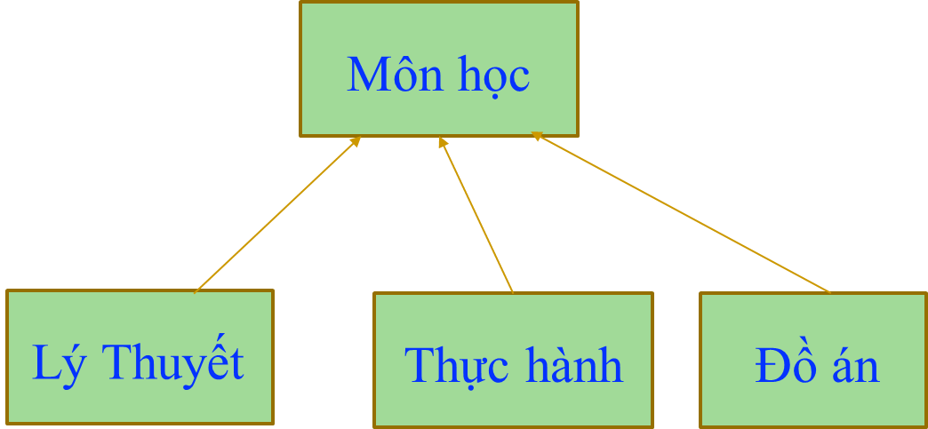
ABSTRACTION (Trừu tượng)
  Ví dụ
  Sơ đồ thiết kế lớp

Slide 8
ABSTRACTION (Trừu tượng)
  Ví dụ
  Xây dựng lớp kế thừa (Lớp MonHoc)
    LyThuyet
    ThucHanh
    DoAn
MonHoc
Mã môn học, Tên môn học, Số tín chỉ
DTB() Diemchu()

Slide 9
ABSTRACTION (Trừu tượng)
  Cài đặt phương thức DTB()
  Ví dụ
MonHoc
Mã môn học, Tên môn học, Số tín chỉ
DTB() Diemchu()
  Không có điểm thành phần
  Không biết là môn nào?
  Không xác định được công thức
Xây dựng phương thức DTB() là phương thức trừu tượng

Slide 10
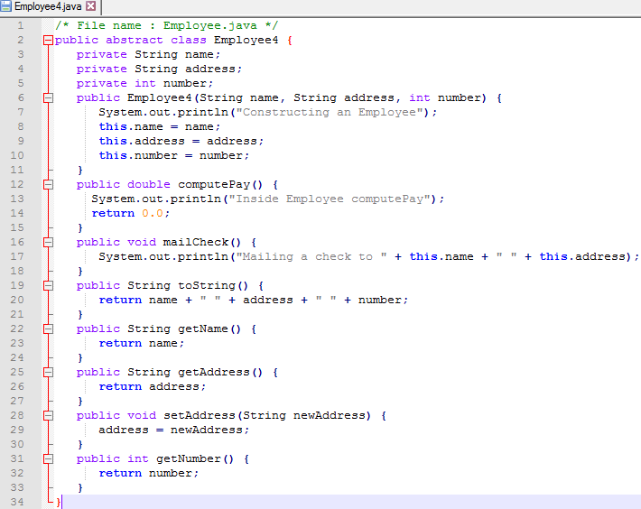
ABSTRACTION (Trừu tượng)
Lớp Employee4 được khai báo là lớp trừu tượng

Slide 11
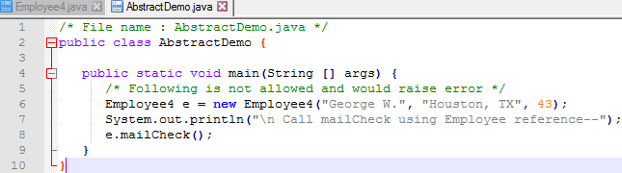
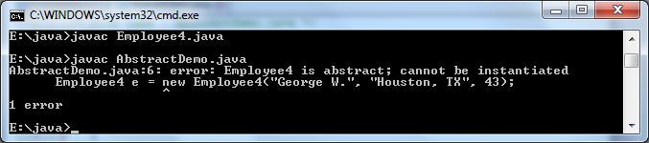
ABSTRACTION (Trừu tượng)
Tạo một đối tượng của lớp Employee4 như sau:

Slide 12
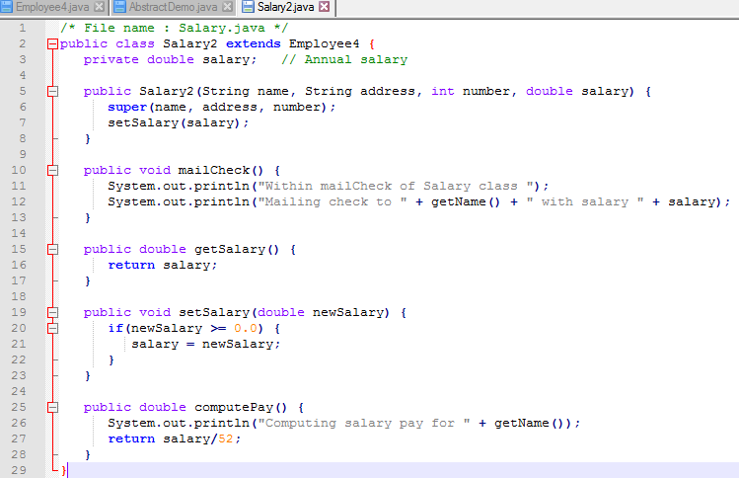
ABSTRACTION (Trừu tượng)
Tạo một lớp Salary2 kế thừa lớp Employee4 như sau:

Slide 13
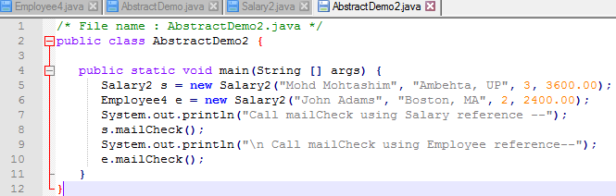
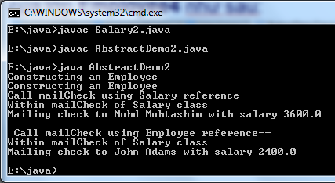
ABSTRACTION (Trừu tượng)
Tạo một đối tượng cho lớp Salary2 và thực thi method của lớp Employee4 như sau:

Slide 14
Phương thức trừu tượng
Phương thức trừu tượng trong một lớp:
Từ khóa abstract được khai báo cho phương thức
Đặt từ khóa abstract trước tên phương thức
public abstract class Employee {
private String name;
private String address;
private int number;
public abstract double computePay();
// Remainder of class definition
}

Slide 15
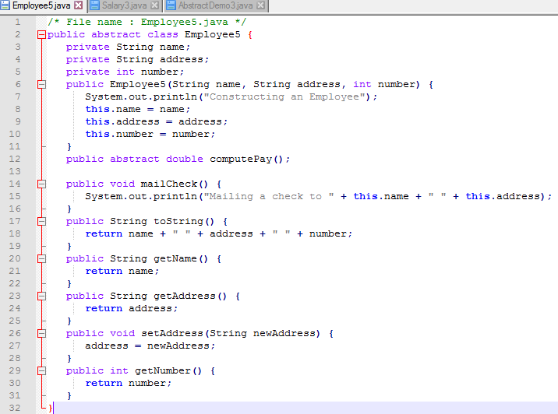
Phương thức trừu tượng

Slide 16
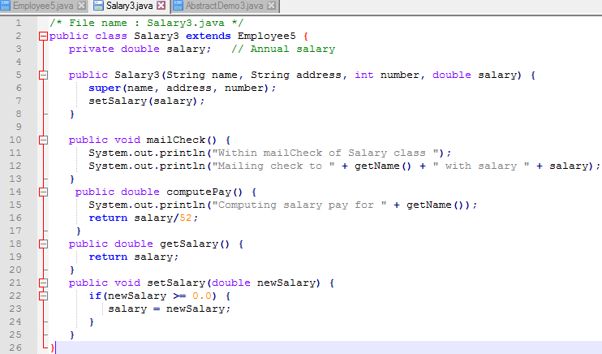
Phương thức trừu tượng

Slide 17
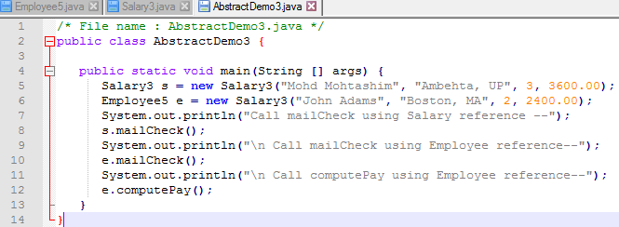
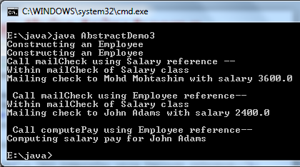
Phương thức trừu tượng

Slide 18
XIN TRÂN TRỌNG CÁM ƠN!

